Slide 1
V776 Cas Işık Eğrisi
UĞUR ŞENASLAN
18880017
Notes:
1

Slide 2
V776 Cas’ın Literatür Bilgileri
RA → 01h 53m 233.43s
Dec → +70 02 33.443
Magni. → 9.16
İsim | Minimum Zaman | Dönem
V776 Cas (Rucinski vd. 2001) | 2400000+51788.2184 | 0.440413
V776 Cas (H.V. Şenavcı vd. 2004) | 2452556.3106 | 0.44041618
V776 Cas (A.Abedi vd. 2017) | 2456221.047339 | 0.440413

Slide 3
 | V Filtresi | B Filtresi
Kütle Oranı → q_{ph} | 0.142±0.001 | 0.142±0.001
Eğim Açısı → i | 54.2±0.3º
Kütle Merkezinin Hızı →V₀ | -24.71 km/sn

Slide 4
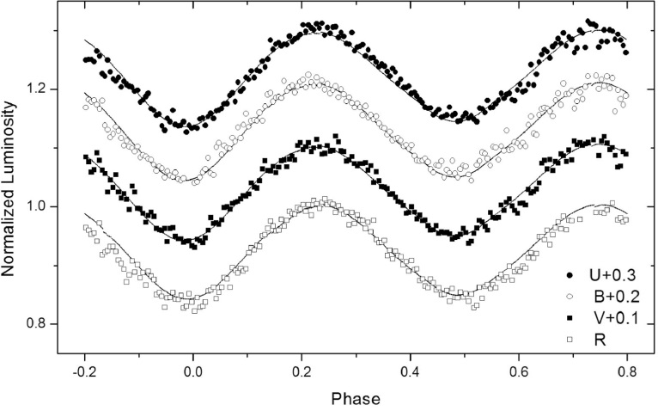

Slide 5
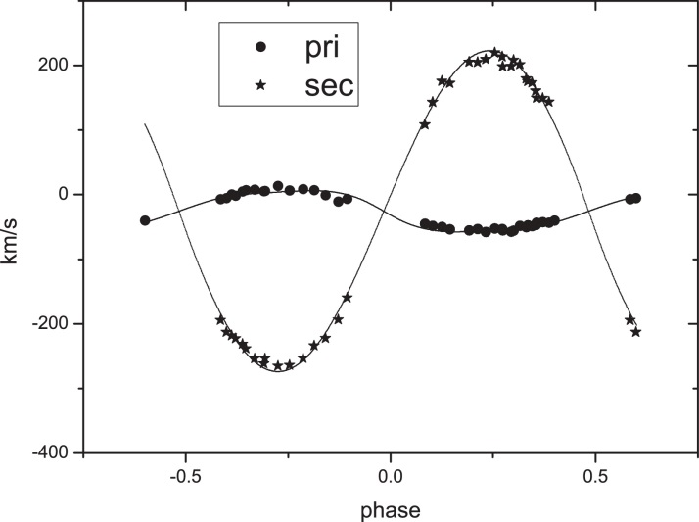

Slide 6
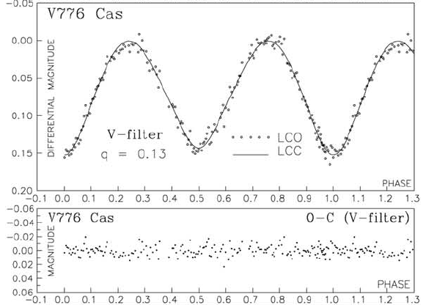

Slide 7
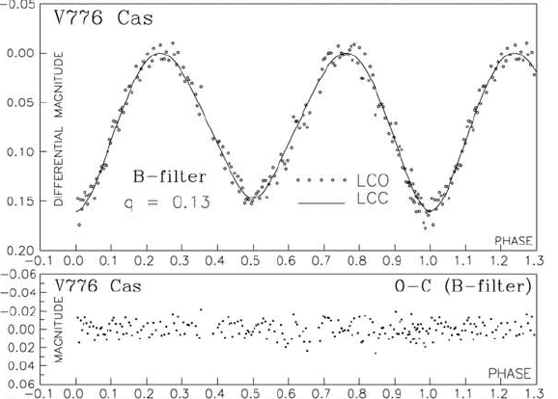

Slide 8
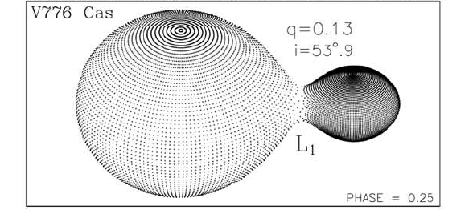

Slide 9
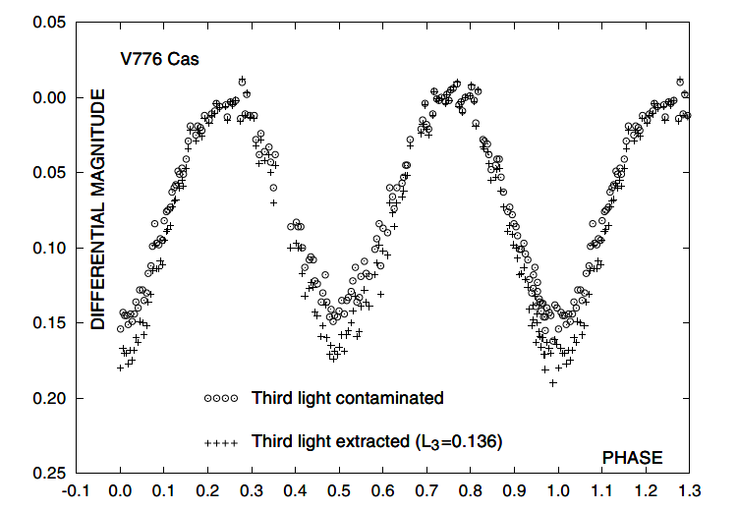

Slide 10
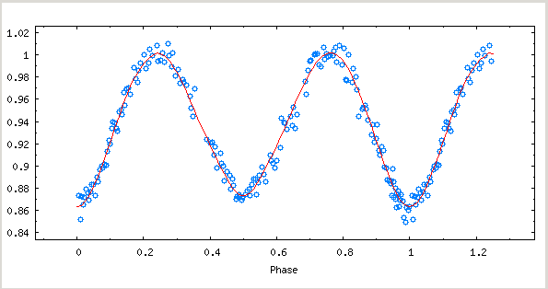
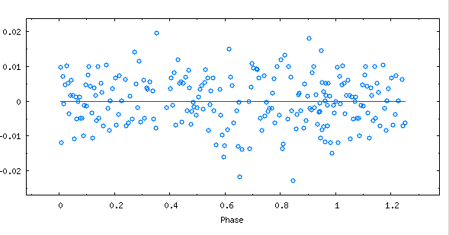
B Filtresi

Slide 11
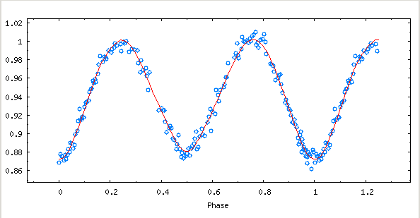
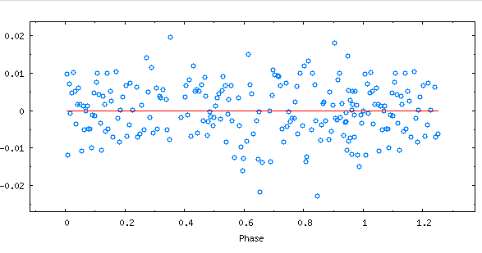
V Filtresi

Slide 12
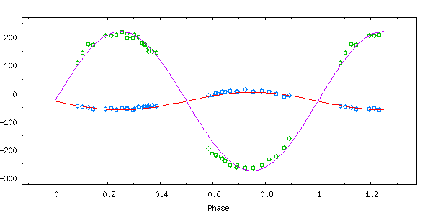

Slide 13
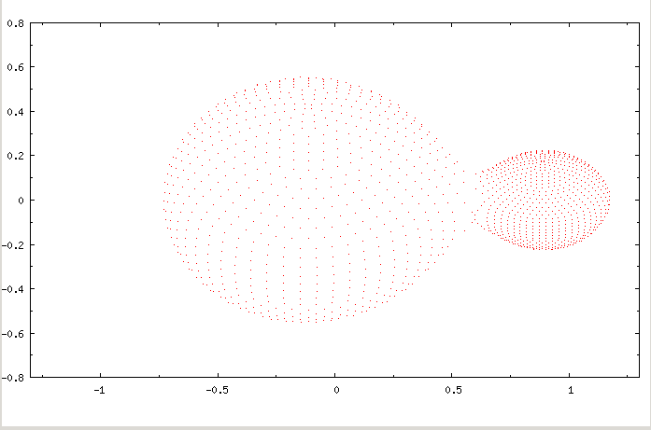

Slide 14
Bu çalışmada bulanan parametreler |  | (H.V. Şenavcı vd. 2004)
P*(gün) | 0.4404130000 | 0.3053732 ( ± 2 ´10-8 )
q (m₁/m₂) | 0.1273 | 0.13
T₁(K)* | 6890 | 6890
T₂(K) | 6737 | 6620
i (º) | 52.503 | 55.8
R₁ (R ) | 1.78 | 0.531
R₂ (R ) | 1.74 | 0.221

Slide 15
Bu çalışmada bulanan parametreler |  | (H.V. Şenavcı vd. 2004)
M₁(M ) | 1.75 | 1.63
M₂(M ) | 0.22 | 0.21
Mbol.1 | 4.75 | 2.83
Mbol.2 | 2.77 | 4.86
a(R ) | 3.052 | 2.985

Slide 16
Bu çalışmada bulanan parametreler |  |  | (H.V. Şenavcı vd. 2004)
 | B | V
L₁ /(L1+L2+L3) | 10.13 | 9.87 | 0.748
L₂ /(L1+L2+L3) | 12.56 | 12.56 | 0.583
L₃ /(L1+L2+L3) | 0 | 0.025 | 0.0136
x₁ | 0.502 |  | +0.3743
x₂ | 0.502 |  | +0.3805
y₁
y₂
f (%)

Slide 17
Bu çalışmada bulanan parametreler |  | (H.V. Şenavcı vd. 2004)
G₁ = G₂ | 0.3200 | 0.3200
A₁ = A₂ | 0.5000 | 0.5000
γ (km/sn) | -26.80
Ω₁ | 2.04
Ω₂ | 1.95

